Slide 1
铃铛网
做中国最好的宠物综合服务平台

Slide 2
有个地方聚集了很多和你有共同爱好的朋友！
有个地方可以让你帮助需要帮助的小动物！
在这里可以放心的买到健康、称心的宠物宝宝！
——铃铛网

Slide 3
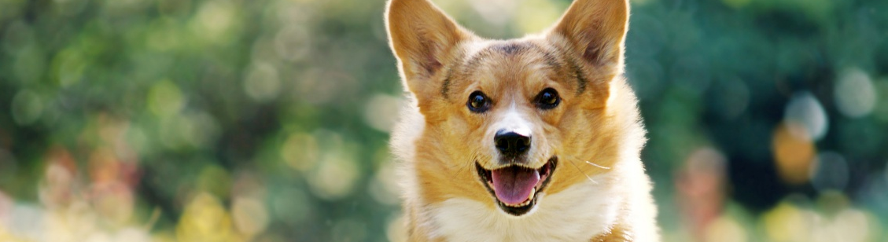
概念
Idea
海外宠物代购
提供海外著名犬舍的宠物代购服务。
专业宠物交易
涵盖赛级、繁殖级、宠物级等不同需求，包括预售，跟踪客服、健康保障、运输安全、交易担保等不同交易阶段的专业化服务。以保证客户能够简单、放心的买到自己心仪的宠物。
宠物保险
提供宠物相关的保险服务。可以考虑的包括重大疾病险、意外死亡险、生育险……

Slide 4
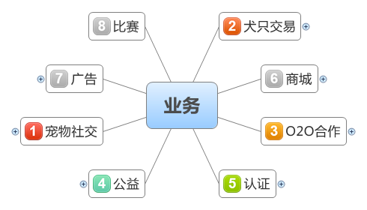
服务 Service
上图是平台的各项业务及相关的优先级，包括：
犬只交易、社交、商城、广告、O2O、公益、认证、比赛等8个项目。
图中的数字是该项业务的重要程度。

Slide 5
说明
Explain
犬只交易——每一个客户的服务都会从购买一只宠物开始。
社交——增加用户粘性，采集用户数据。
商城——类似小米手机的配件商城，只做自有品牌的宠物配饰、牵引、服装。
广告——分线上和线下。线下可以与O2O合作对象做合作，例如承包店铺的广告位。
O2O——扩展合作对象，丰富生态圈结构层次。产生未来业务的潜在环境与对象。
公益——关爱他人就是关爱自己，帮助他人才能赢得信任。
认证——分作繁殖、美容、医疗、娱乐四大类认证，完整生态圈。
比赛——职业技能比赛，例如宠物美容师、宠物服装设计、宠物摄影……

Slide 6
宠物市场分析

Slide 7
利好因素
Good News
中国的人均收入在持续增长。
年轻人的消费习惯与消费观念在急剧变化，从实用转向舒适和个性化。
狗对于生活意义的不同，从奴仆、工具转为伙伴和宠物。
空巢老人和单身青壮年人的数量急剧增加。
婚姻失败的概率在急剧增加。
亲子关系的矛盾在逐渐增加。
医学证明，饲养宠物有利于健康，例如抚摸宠物，有明显的平稳血压效果。

Slide 8
利空因素
Bad News
很多人认为宠物会影响生育安全。
饲养一只宠物的成本会越来越高。

Slide 9
竞争对手
Vision
爱狗网
狗民网
闻闻窝
狗迷杂志

Slide 10
愿景
Vision
以时光网的形式做小米手机的买卖，模仿滴滴快车的运营模模式

Slide 11
产品计划

Slide 12
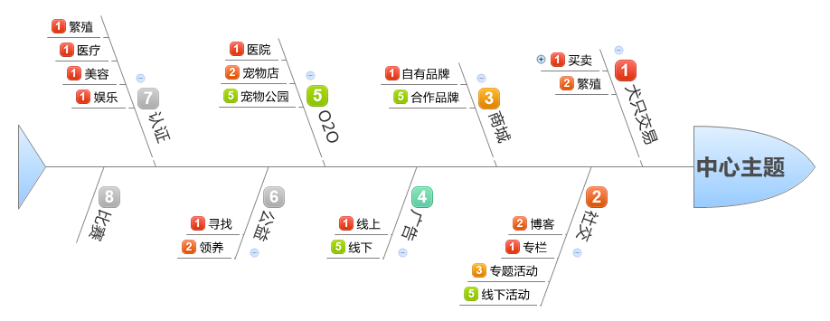
业务
Business
上图是各项业务功能的开发顺序

Slide 13
架构
Architecture

Slide 14
阶段 | 职务 | 数量 | 工作目标
1 | PHP | 1 | 完成1、2两项业务功能 网站开始上线测试
 | 美工 | 1
 | 前端 | 1
2 | PHP | 2 | 完成3、4两项业务功能 扩展架构 丰富网站内容
 | 美工 | 2
 | 前端 | 2
 | 服务器 | 1
 | 编辑 | 1
 | UE | 1
3 | PHP | 3 | 完成其余业务功能 扩展架构 丰富网站内容
 | 美工 | 3
 | 前端 | 2
 | 数据库 | 1
 | 服务器 | 1
 | 编辑 | 2
 | UE | 1
 | 移动开发 | 外包
团队
Team

Slide 15
财务计划

